Slide 1
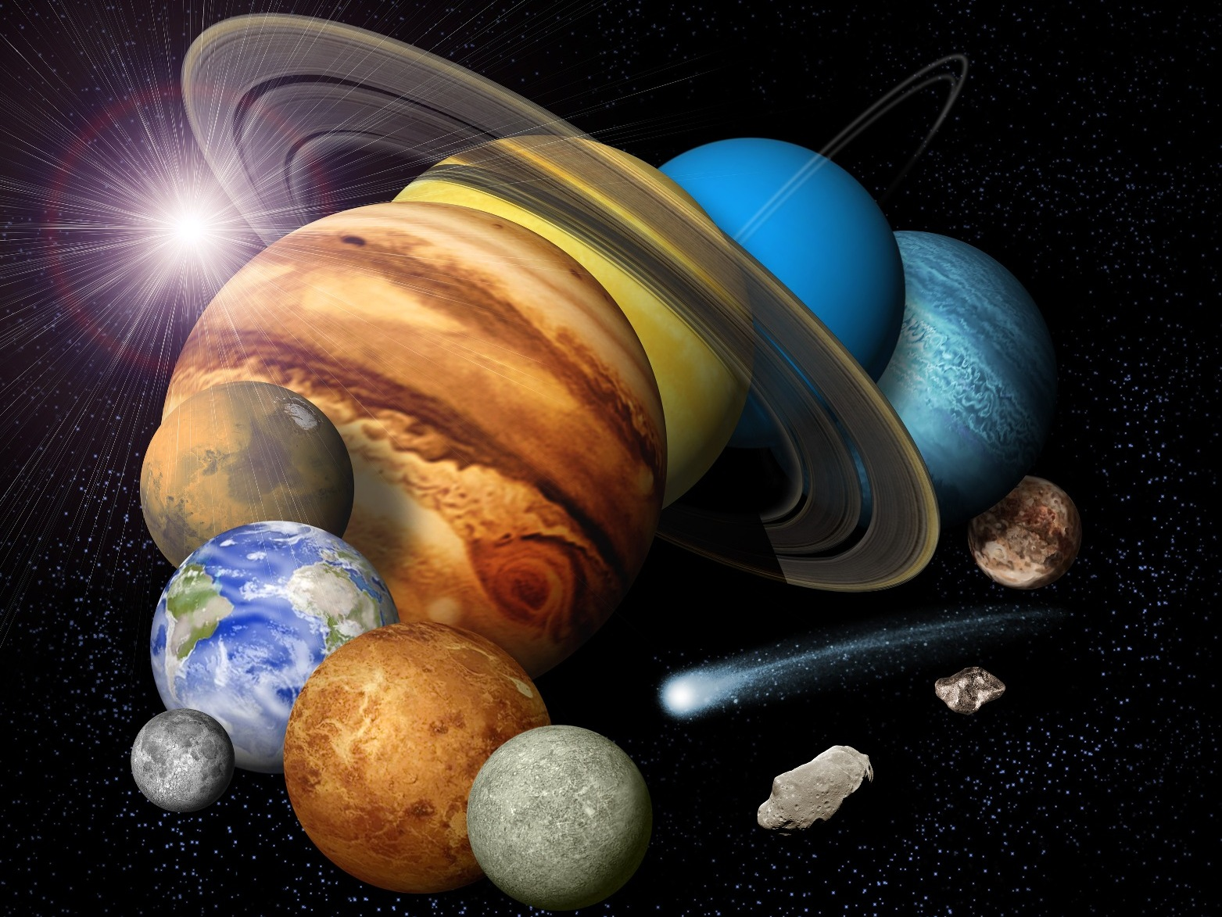
Учитель МОУ СОШ №40 г. Твери Берзина Наталья Владимировна.
Игра
5 класс
Загадки космоса.

Slide 2
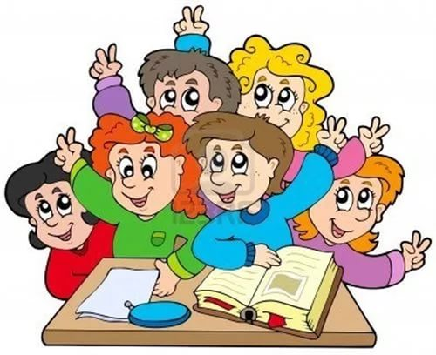
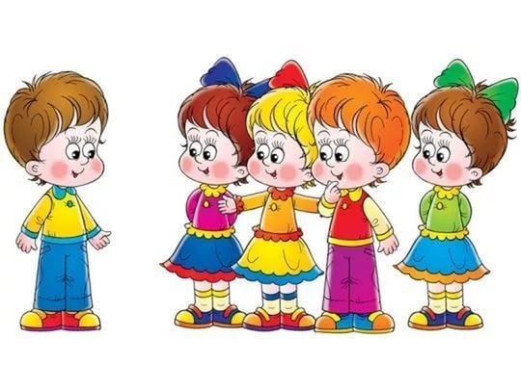
Правила игры
Класс делится на 3 команды.
Каждая команда по очереди выбирает номер задания, на который она будет отвечать.
Правильный ответ оценивается
в 1 балл.
В конце игры подводятся итоги.

Slide 3
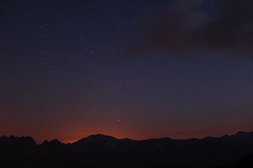
1
4
Раунд 1. Загадочный.
2
3
7
9
5
6
8

Slide 4
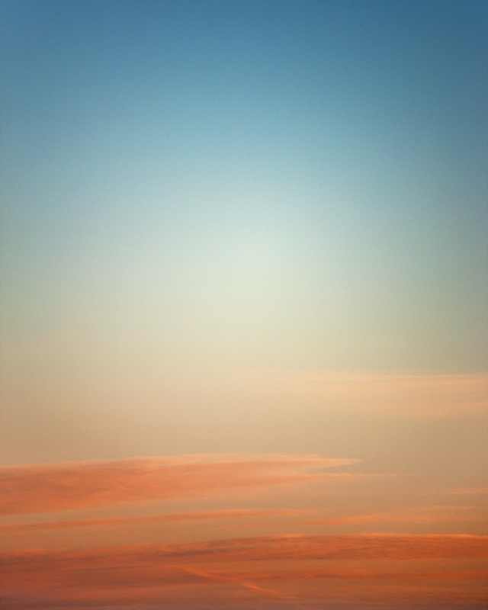
На планете синей –синей
Дует ветер очень сильный.
Год на ней велик весьма –
Длится 40 лет зима.
НЕПТУН

Slide 5
Крохотулечка планета
Первой Солнышком согрета,
И проворна – год на ней
88 дней.
МЕРКУРИЙ

Slide 6
Он уже который век
Среди братьев-римлян грек,
И сквозь космоса тоску
Мчится, лежа на боку.
УРАН

Slide 7
На планете чудеса:
Океаны и леса,
Кислород есть в атмосфере,
Дышат люди им и звери.
ЗЕМЛЯ

Slide 8
Великан-тяжеловес
Мечет молнии с небес,
Полосат он, словно кошка,
Жаль худеет понемножку.
ЮПИТЕР

Slide 9
Только Солнце и Луна
В небе ярче, чем она.
Да и горячей планеты
В Солнечной системе нету.
ВЕНЕРА

Slide 10
Над планетой красной кружат
Каменюки Страх и Ужас.
Нет горы нигде на свете
Выше, чем на той планете.
МАРС

Slide 11
Пышный газовый гигант
Брат Юпитера и франт
Любит он, чтоб рядом были
Кольца изо льда и пыли.
САТУРН

Slide 12
Бегают вкруг огонечка
Шесть сыночков и две дочки,
Промелькнут года и дни,
Но не встретятся они.
ПЛАНЕТЫ

Slide 13
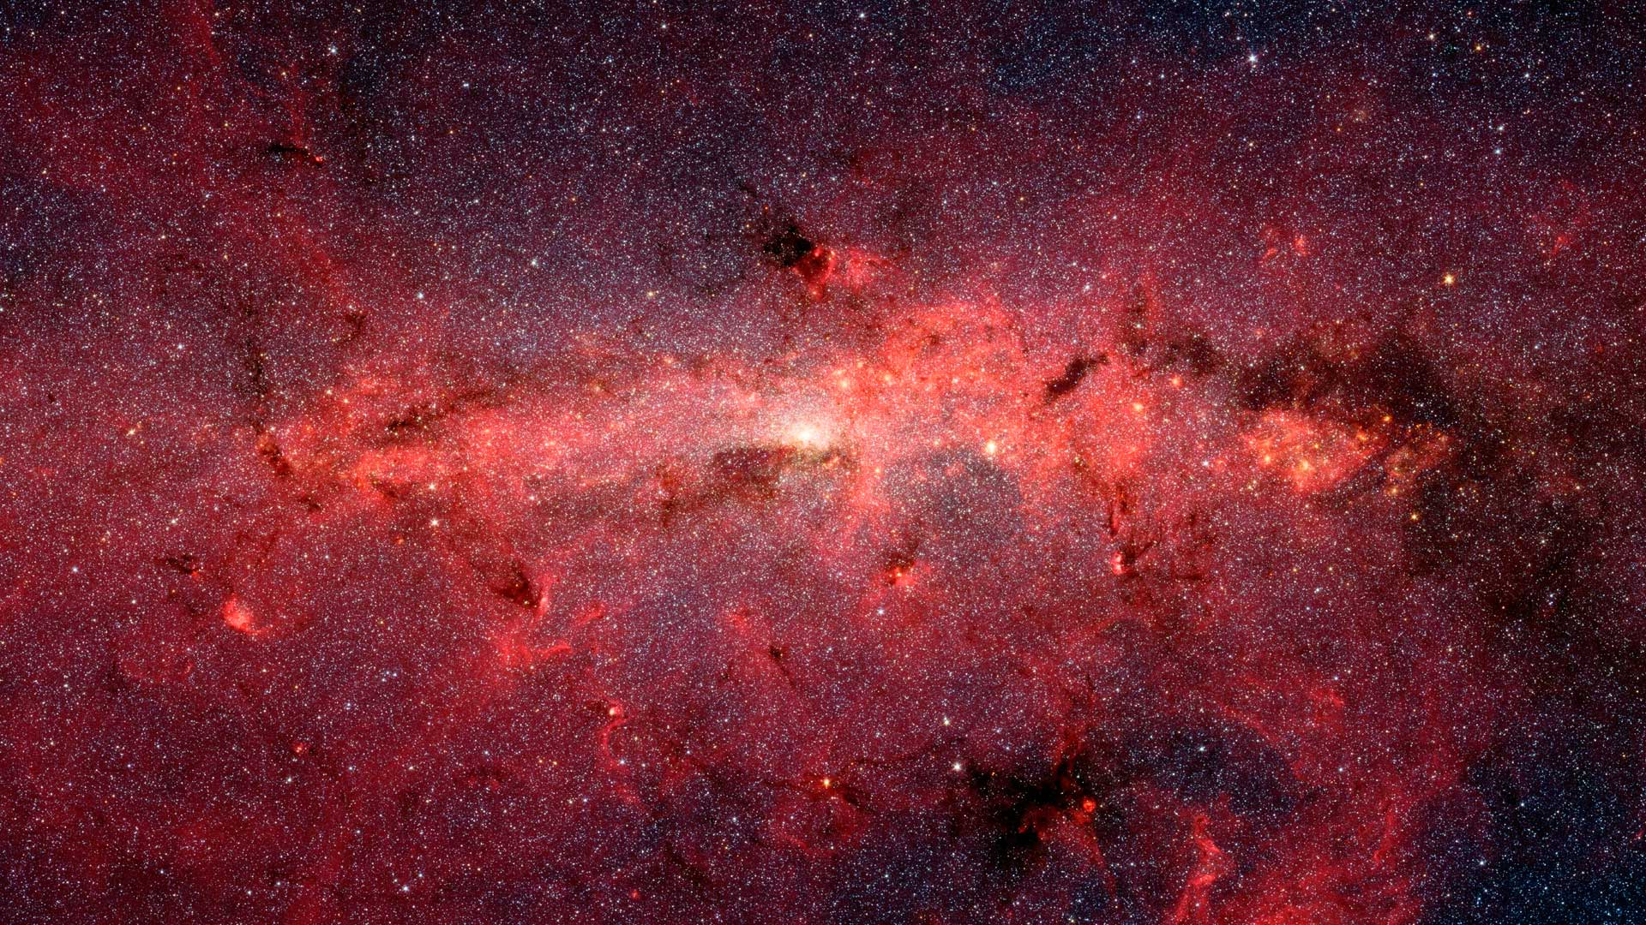
Раунд 2. Географические понятия
2
1
3
4
5
6

Slide 14
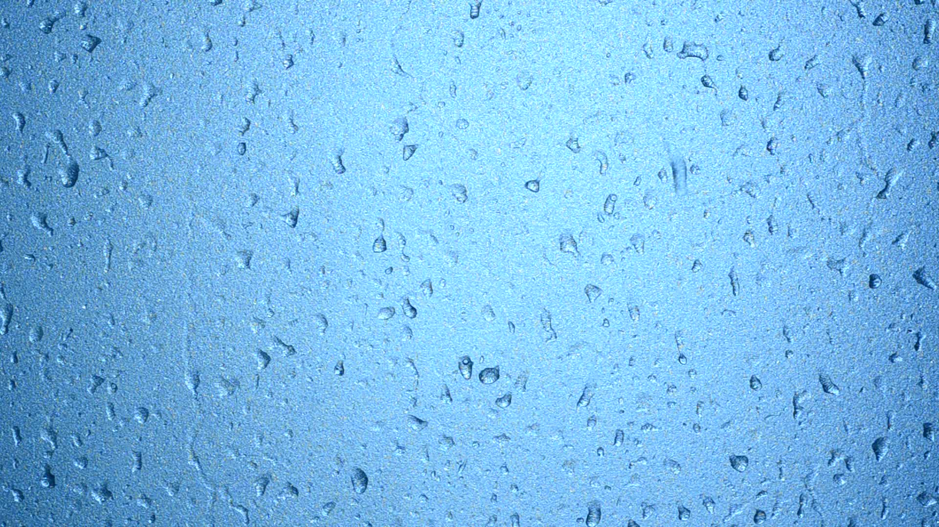
Солнце и движущиеся вокруг него космические тела - …
СОЛНЕЧНАЯ СИСТЕМА

Slide 15
Гигантские скопления звёзд во Вселенной - …
ГАЛАКТИКА

Slide 16
Огромное пространство, которое заполнено звёздами, планетами, галактиками - …
ВСЕЛЕННАЯ

Slide 17
Небесное тело, вращающееся по орбите вокруг звезды или её остатков - …
ПЛАНЕТА

Slide 18
Живые организмы, населяющие нашу планету, слагают ее 4 оболочку - …
БИОСФЕРА

Slide 19
Непрерывное водное пространство, образуемое океанами нашей планеты - …
МИРОВОЙ ОКЕАН

Slide 20
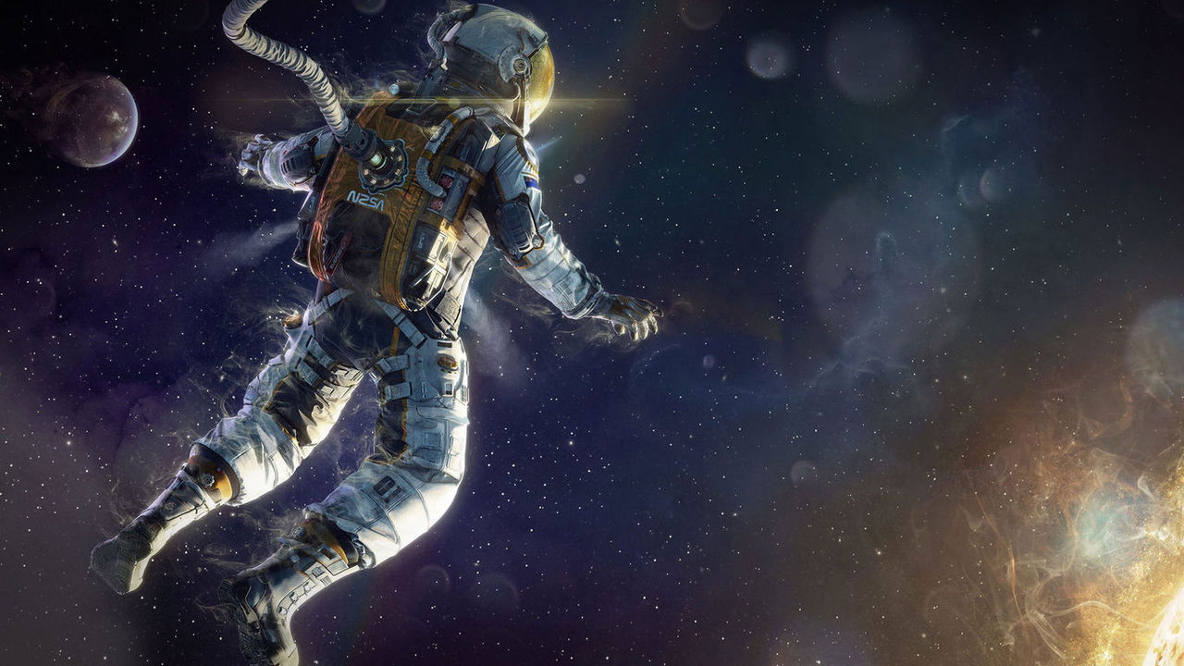
Раунд 3. Генератор
ребусов.
1
2
3

Slide 21
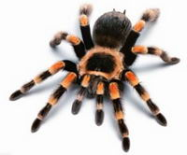
Название одного из спутников Юпитера.
ЕВРОПА

Slide 22
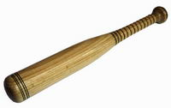
Название одного из спутников Сатурна.
1 = Т
ТИТАН

Slide 23
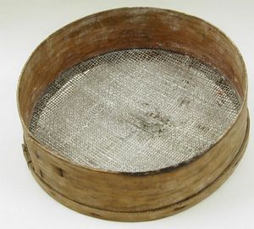
Название одного из спутников Нептуна.
1 = Р
ТРИТОН

Slide 24
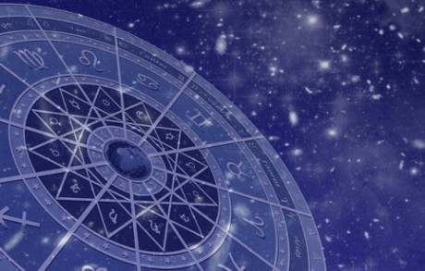
Раунд 4. Научный.
1
2
3
4
5
6

Slide 25
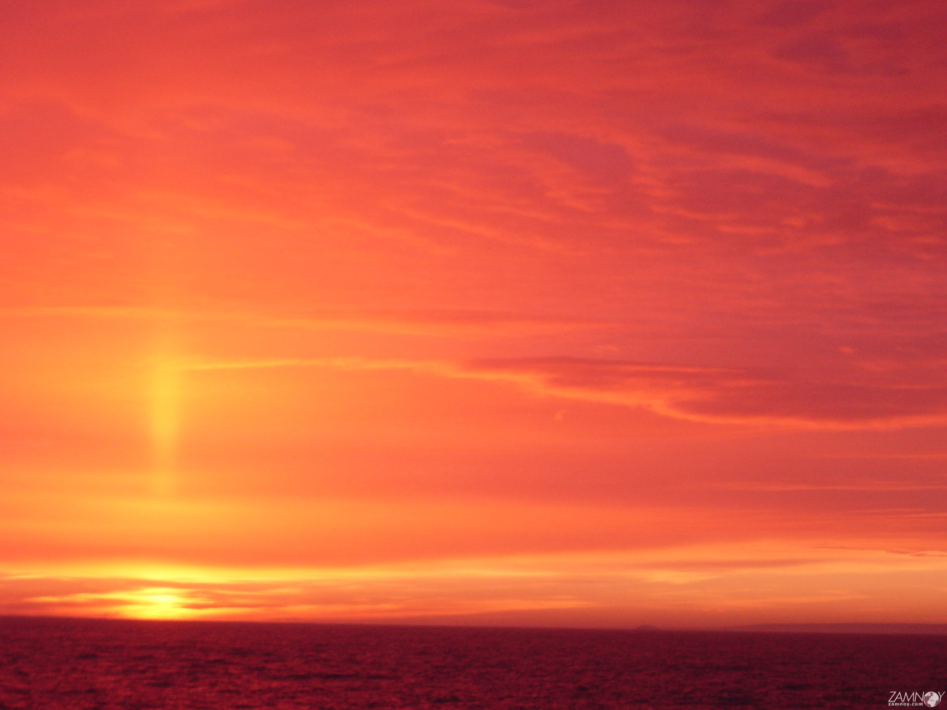
Какое из утверждений о Солнечной системе верно?
1) Солнце является крупнейшей планетой Солнечной системы.
2) Солнце находится в центре Солнечной системы.
3) Солнце движется вокруг Земли.
4) В состав Солнечной системы входит 9 крупных планет.
2

Slide 26
Какая из перечисленных планет относится к планетам-гигантам?
1) Сатурн
2) Меркурий
3) Земля
4) Марс
1

Slide 27
Самое продолжительное время обращения вокруг Солнца у планеты
1) Юпитер
2) Сатурн
3) Нептун
4) Уран
3

Slide 28
Какое из утверждений о Солнечной системе верно?
1) Планеты Солнечной системы возникли в разное время.
2) Планеты-гиганты расположены ближе к Солнцу.
3) Все космические тела Солнечной системы движутся вокруг Солнца.
4) Солнце является крупнейшей планетой Солнечной системы.
3

Slide 29
Какая из перечисленных планет относится к планетам земной группы?
1) Сатурн
2) Юпитер
3) Уран
4) Венера
4

Slide 30
Из планет земной группы спутники имеют
1) Земля и Марс.
2) Меркурий и Земля.
3) Земля и Венера.
4) только Земля.
1

Slide 31
ПОДВЕДЕНИЕ ИТОГОВ

Slide 32
